Slide 1
Album s fotografijama kućnih ljubimaca učenika razredne nastave OŠ Korog
od Dijana Palinkaš

Slide 2
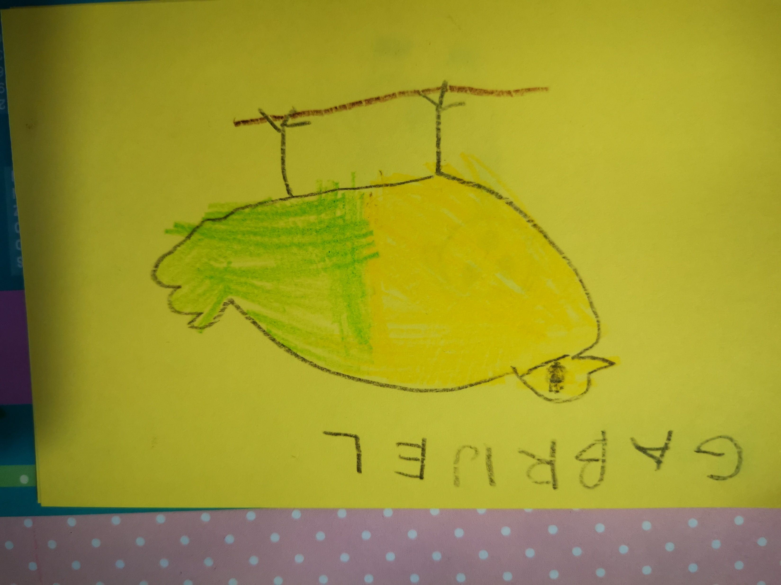

Slide 3
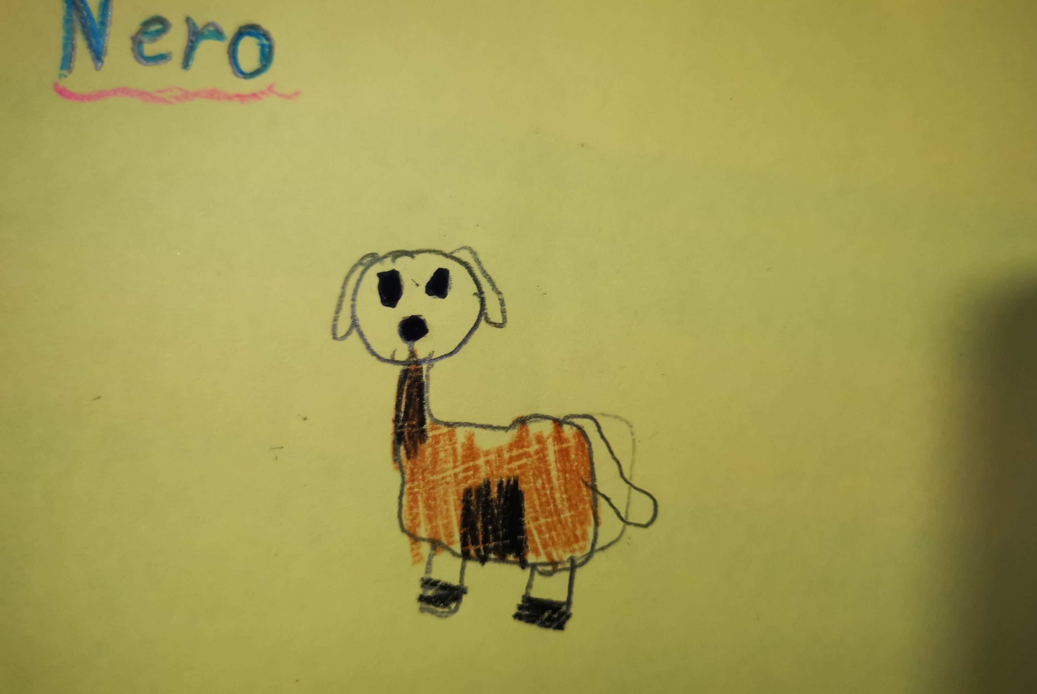

Slide 4
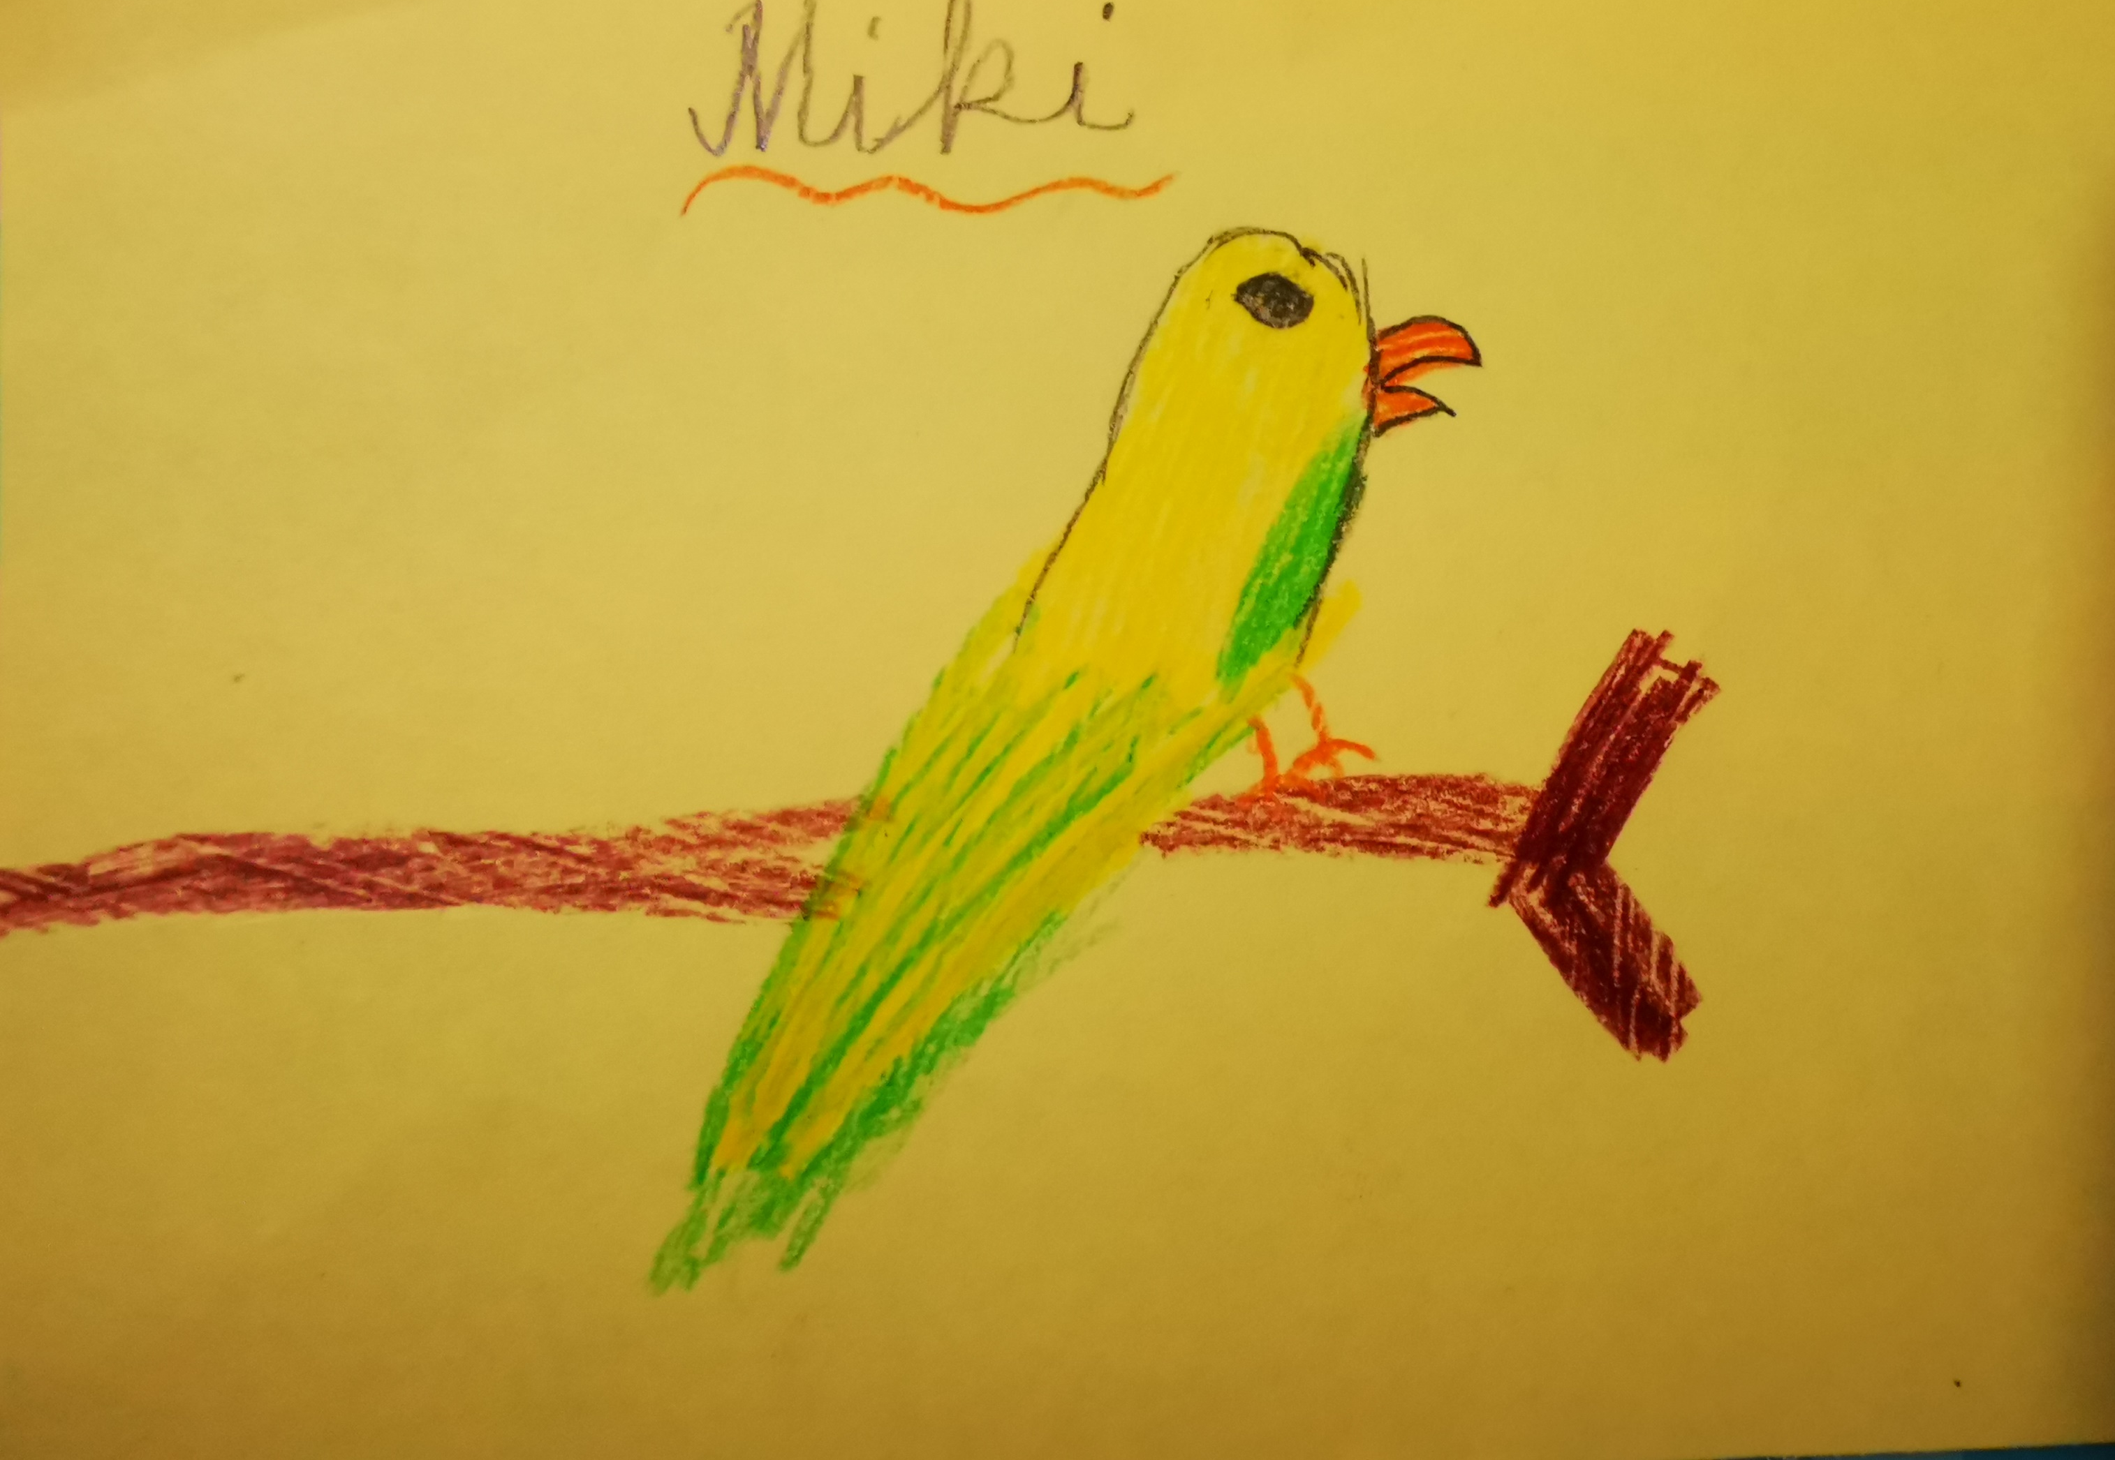

Slide 5
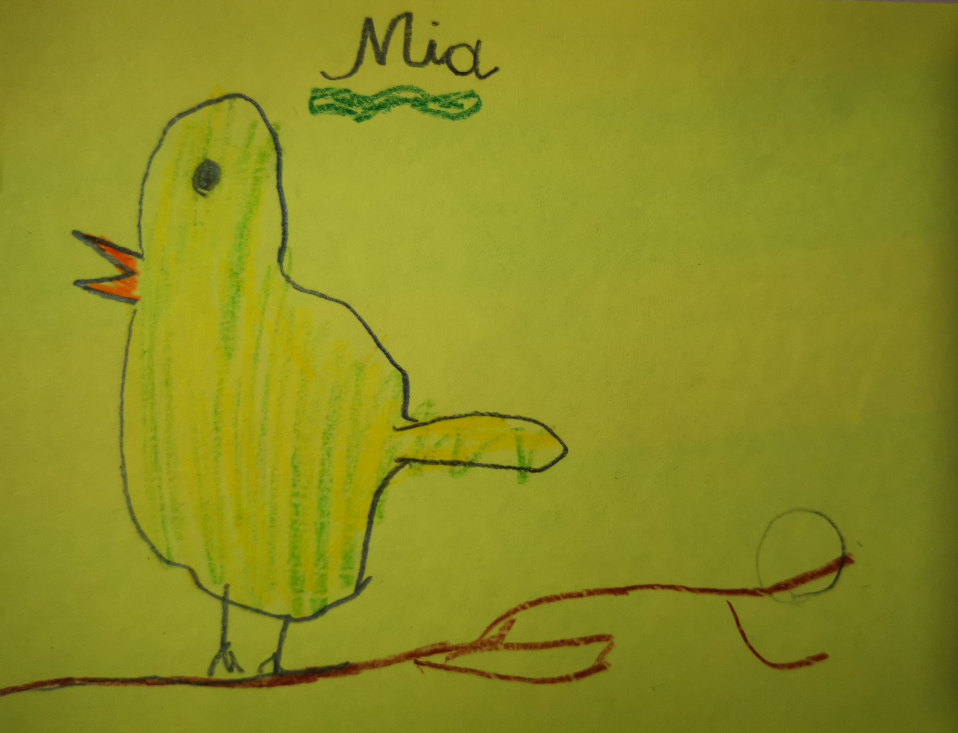

Slide 6
